Slide 1
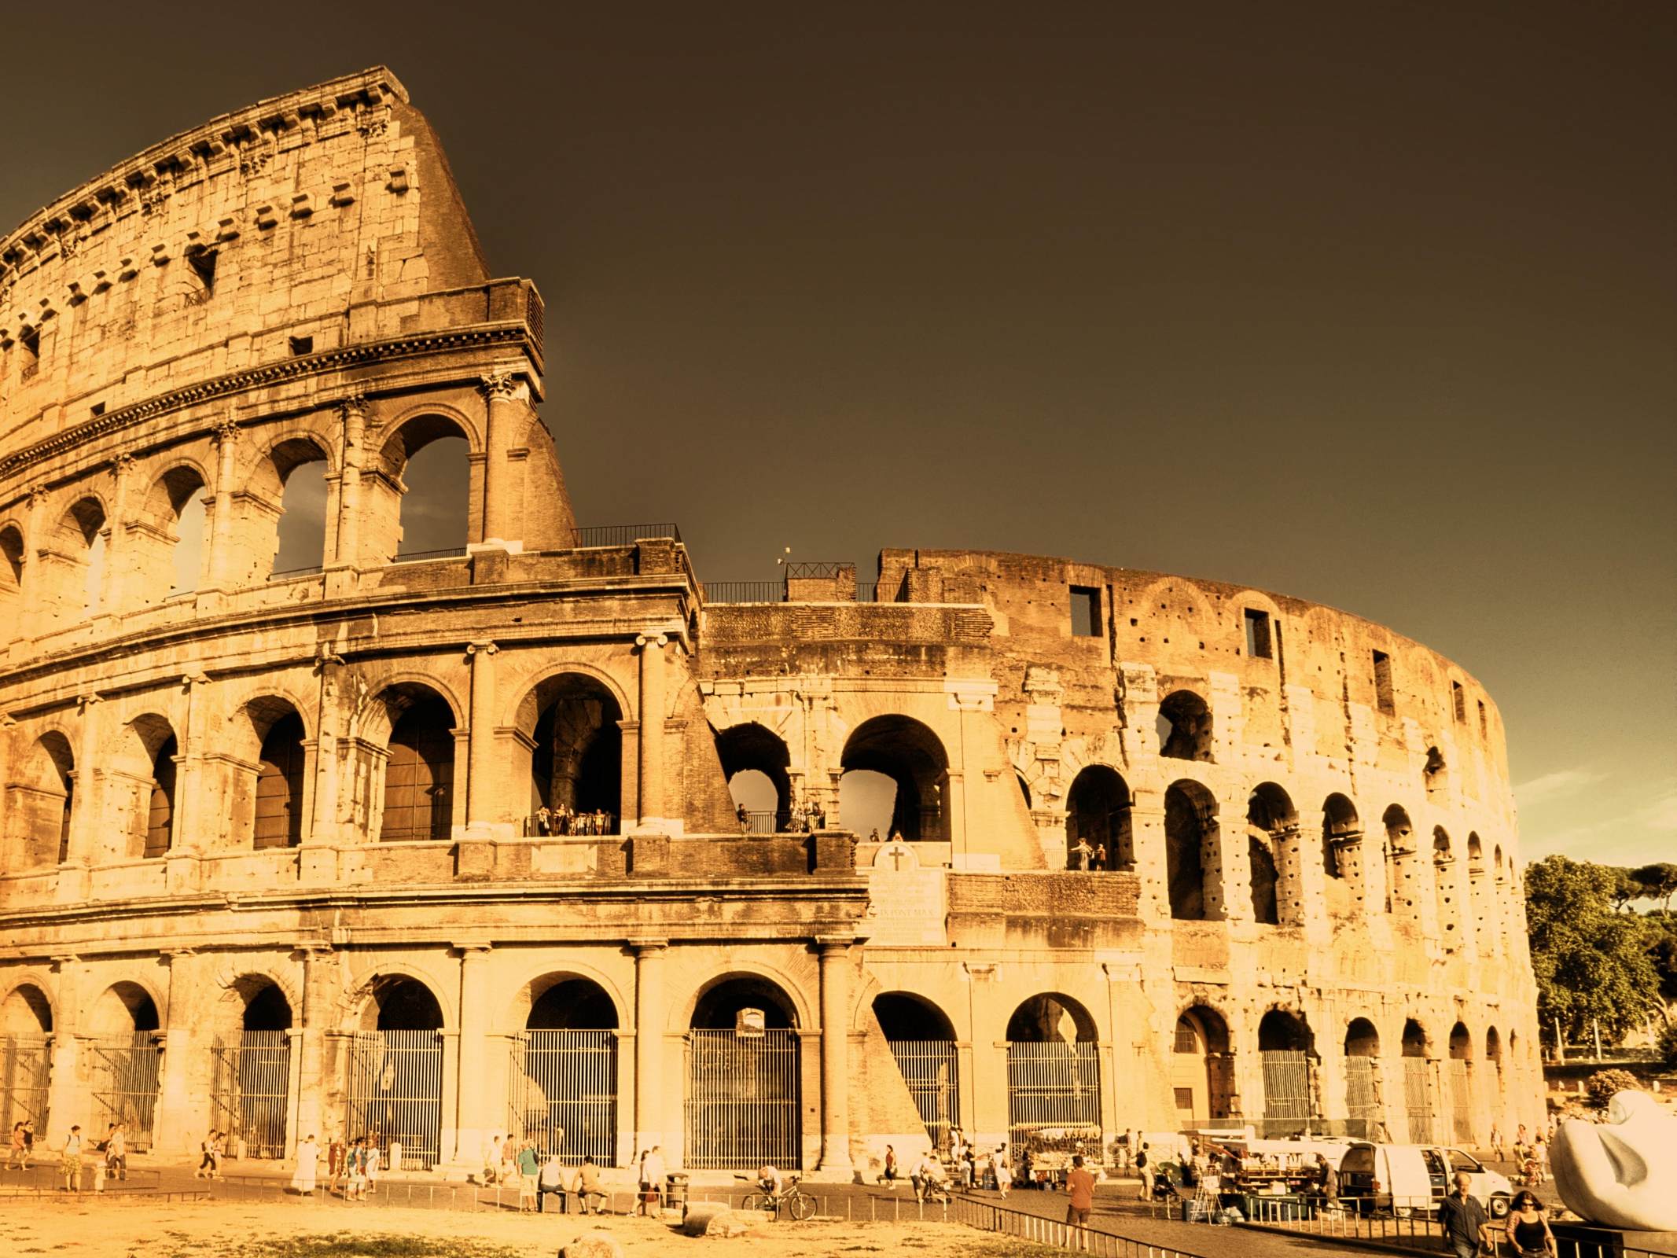
История современной цивилистики В деятельностИ римских юристов

Slide 2
История юридической профессии и деятельности римских юристов делится на два основных периода:
Первый период: период имперского правления Гая Юлия Цезаря Октавиана Августа, создавшего Римскую Империю, и до эпохи правления императора Диоклетиана, с 27 г. до н. э. и до 305 г. Период Принципата (Principatus) - особой формы монархии, совмещавшей черты монархического и республиканского Рима, классический период римской юриспруденции.
Второй период: период от правления императора Диоклетиана и до выхода в свет Свода законов императора Юстиниана I Великого (Corpus iuris civilis Romani, Corpus iuris civilis), с 305 г. по 534 г., в западной правовой традиции – «Период бюрократического закона».

Slide 3
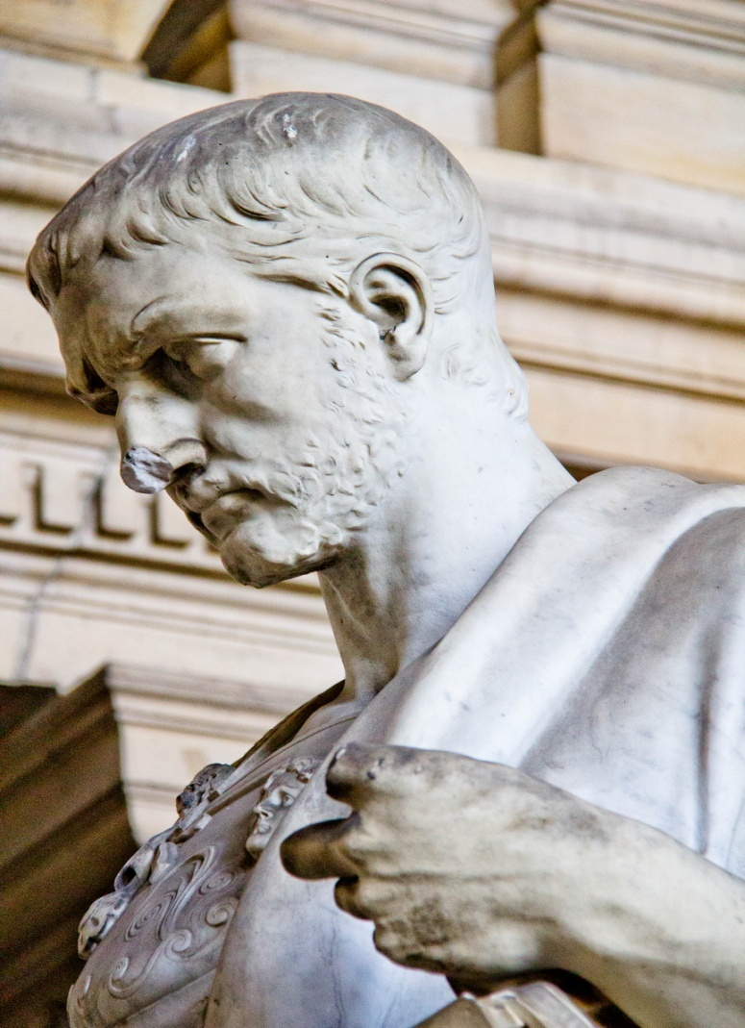
Гай (лат, Gaius, II век) является одним из наиболее влиятельных римских юристов, создатель знаменитых «Институций», принадлежал к сабинианской юридической школе.

Slide 4
Модестин Геренний (лат., Herennius Modestinus) (годы рождения и смерти неизвестны) является римским юристом и государственным деятелем III столетия. Ученик известного римского юриста Ульпиана.

Slide 5
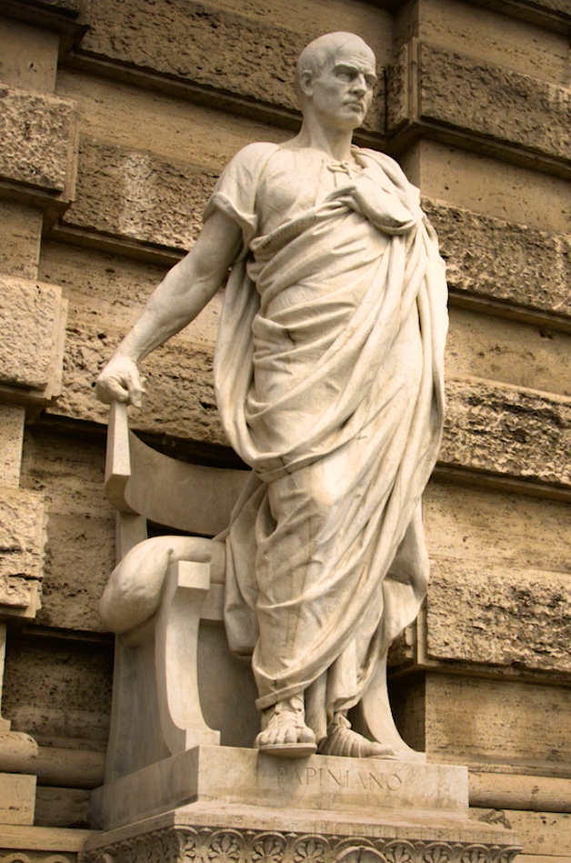
Эмилий Папиниан (лат., Aemilius Papinianus, ок. 150 - 212) является выдающимся римским юристом и государственным деятелем. Оказал огромное влияние на последующее развитие мировой юриспруденции.

Slide 6
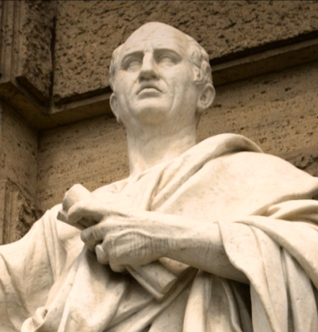
Марк Туллий Цицерон (лат., Marcus Tullius Cicero, 106 до н. э. - 43 до н. э.) является выдающимся древнеримским политическим деятелем, юристом, оратором и философом.

Slide 7
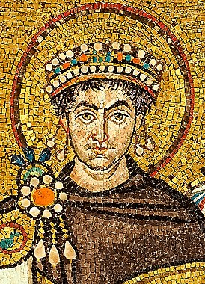
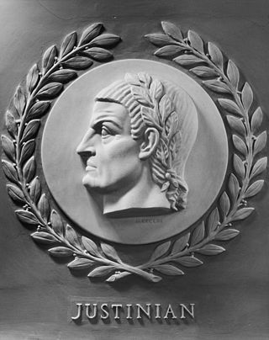
Флавий Пётр Савватий Юстиниан (лат., Flavius Petrus Sabbatius Iustinianus, греч. Φλάβιος Πέτρος Σαββάτιος Ιουστινιανός). Известен как Юстиниан I Великий ( 483 - 565). Последний римский и первый византийский император, кодификатор права.

Slide 8
Трибониан (греч, Τριβωνιανός, лат., Tribonianus; ок. 500 -542). Выдающийся византийский юрист, сыгравший значительную роль в процессe систематизации и кодификации римского классического права. Будучи на службе у императора Юстиниана Великого, занимал должность квестора священного дворца (лат., quæstor sacri palatii).

Slide 9
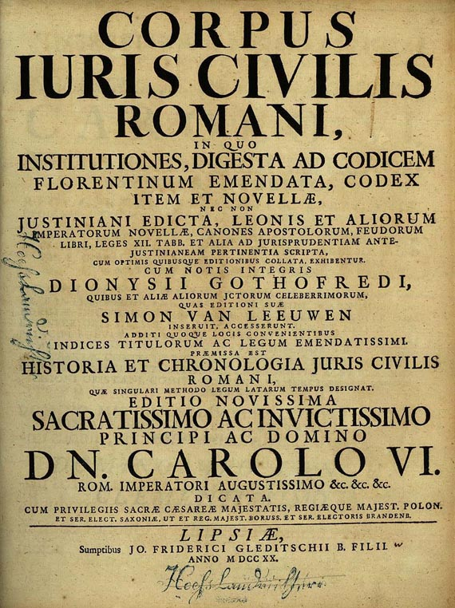
Рецепция классического римского частного права (receptio, лат. – принятие)

Slide 10
«Римское право является настолько классическим юридическим выражением жизненных условий и конфликтов общества, в котором господствует чистая частная собственность, что все позднейшие законодательства не могли внести в него никаких существенных улучшений».
Фридрих Энгельс.

Slide 11
По мнению известного русского историка римского права И. А. Покровского, с которым впоследствии согласился и выдающийся российский цивилист С. С. Алексеев, главной заслугой римских юристов стало возникновение идей частного права на основе выводов судебной практики, судебных прецедентов, из которых в ходе напряжённой интеллектуально-мыслительной деятельности выкристаллизовывались реальные правовые дефиниции.

Slide 12
Благодарю за внимание!

